Slide 1

সবাইকে স্বাগতম

Slide 2
শিক্ষক পরিচিতি
মিতা চক্রবর্তী
সহকারী শিক্ষক
দক্ষিণ আনন্দপুর সরকারি প্রাথমিক বিদ্যালয়।
ফুলগাজি , ফেনী।

Slide 3
শ্রেণীঃ চতুর্থ
বিষয়ঃপ্রাথমিক বিজ্ঞান

Slide 4
শিখনফল
খাদ্য কি বলতে পারবে।
বিভিন্ন প্রকার খাদ্য উপাদানের বর্ণনা দিতে পারবে।
কোন খাদ্যে কি উপাদান আছে তা লিখতে পারবে।

Slide 5
নিচের ভিডিওটি দেখঃ
ভিডিও

Slide 6
পাঠের শিরোনাম
খাদ্য
পাঠ্যাংশঃ আমরা কেন খাই -------- পার কি না?

Slide 7
উপস্থাপন
(১) ক্ষুধা লাগলে আমরা কি করি?
(২) খাবার / খাদ্য কি ?
(৩) আমরা কি কি খাবার খাই ?
(৪) আমরা কেন খাবার খাই ?

Slide 8
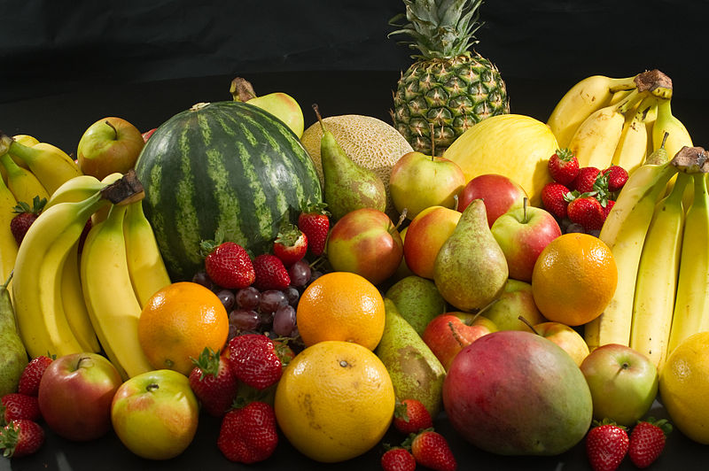
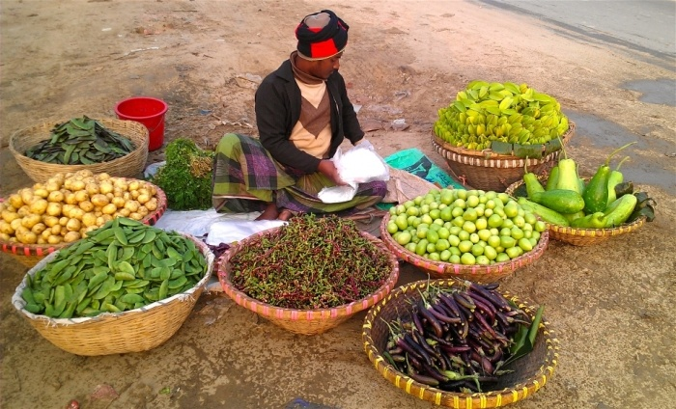
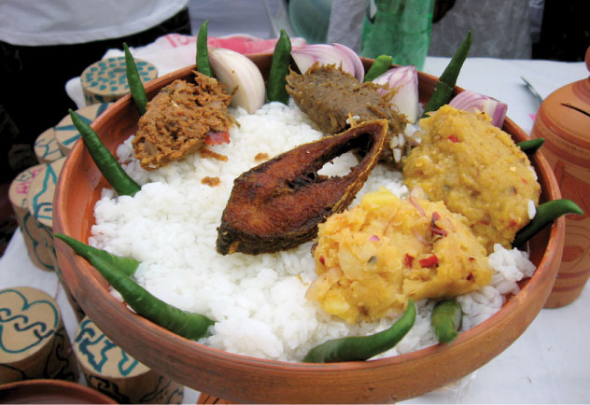

নিচের ছবি গুলো লক্ষ্য করঃ

Slide 9
তোমরা যে ছবি গুলো দেখলে তার মধ্যে ছয়টি খাদ্য উপাদান আছে। সেগুলো হলঃ
স্নেহ
খনিজ লবণ
শর্করা
খাদ্য
আমিষ
পানি
ভিটামিন

Slide 10
কোন খাদ্য কোন উপাদান রয়েছে তা ছবি গুলোতে দেখঃ

Slide 11
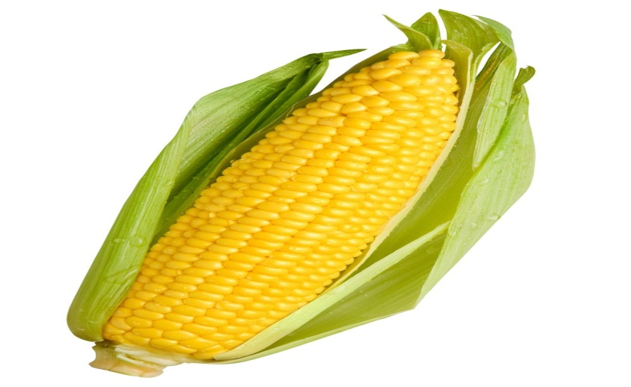
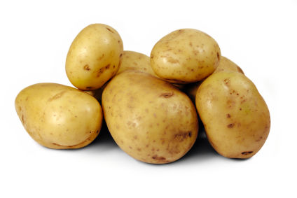
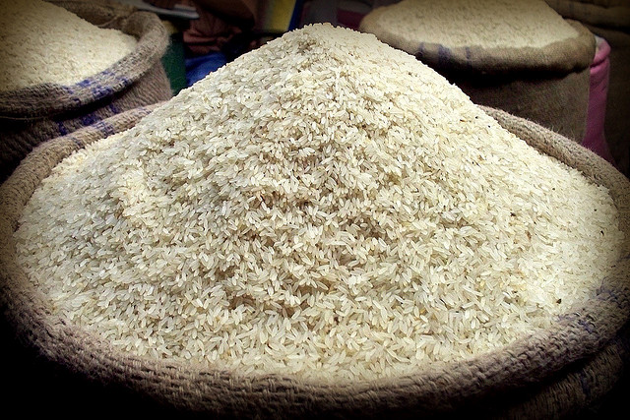
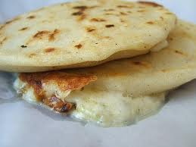
ভুট্টা
আলু
রুটি
চাল
শর্করা

Slide 12
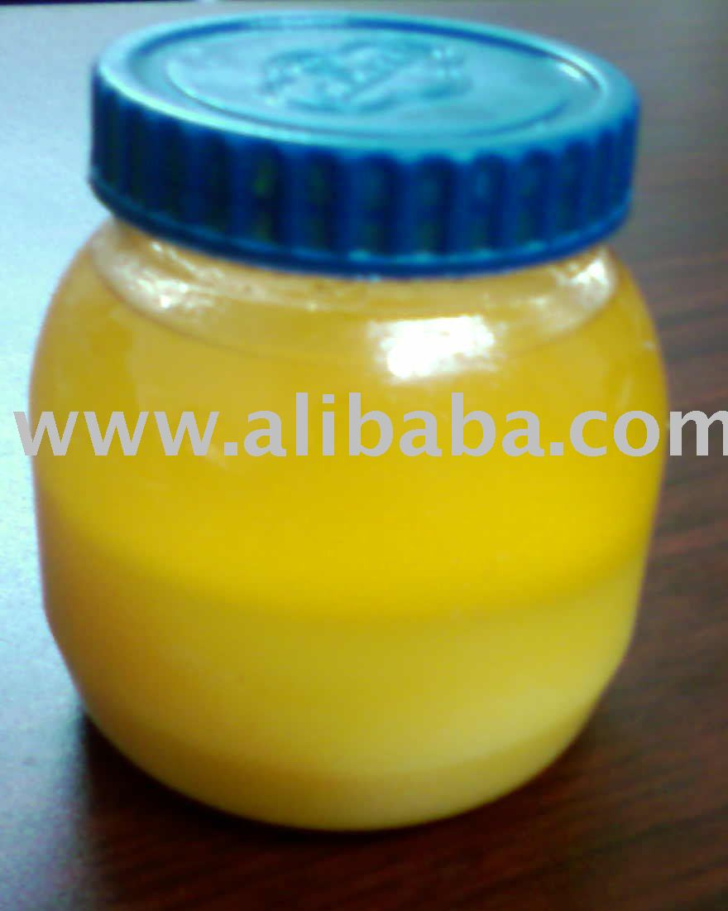
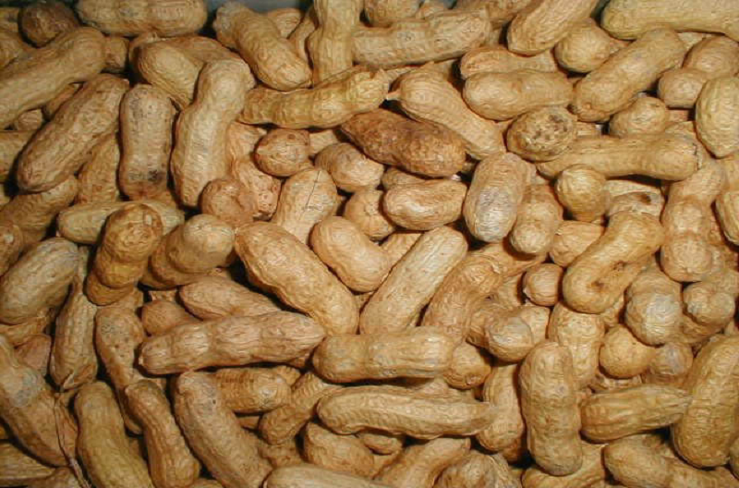
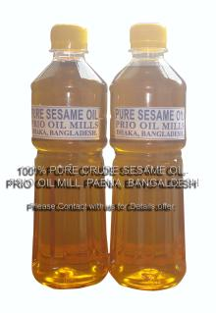
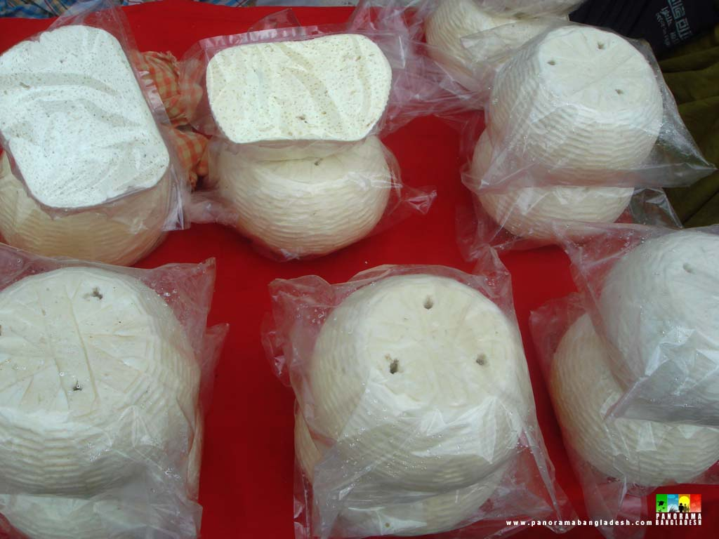
বাদাম
ঘি
তেল
স্নেহ
মাখন

Slide 13
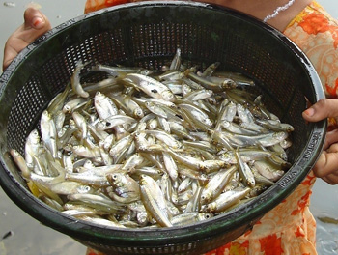
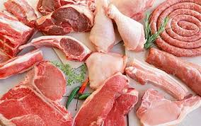
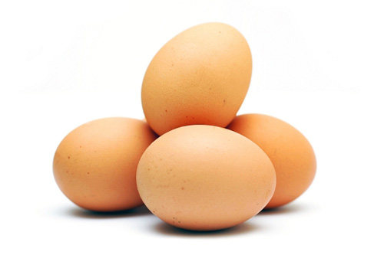
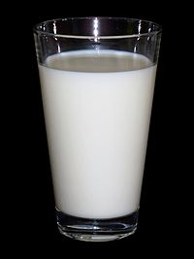
মাছ
মাংস
ডিম
আমিষ
দুধ

Slide 14
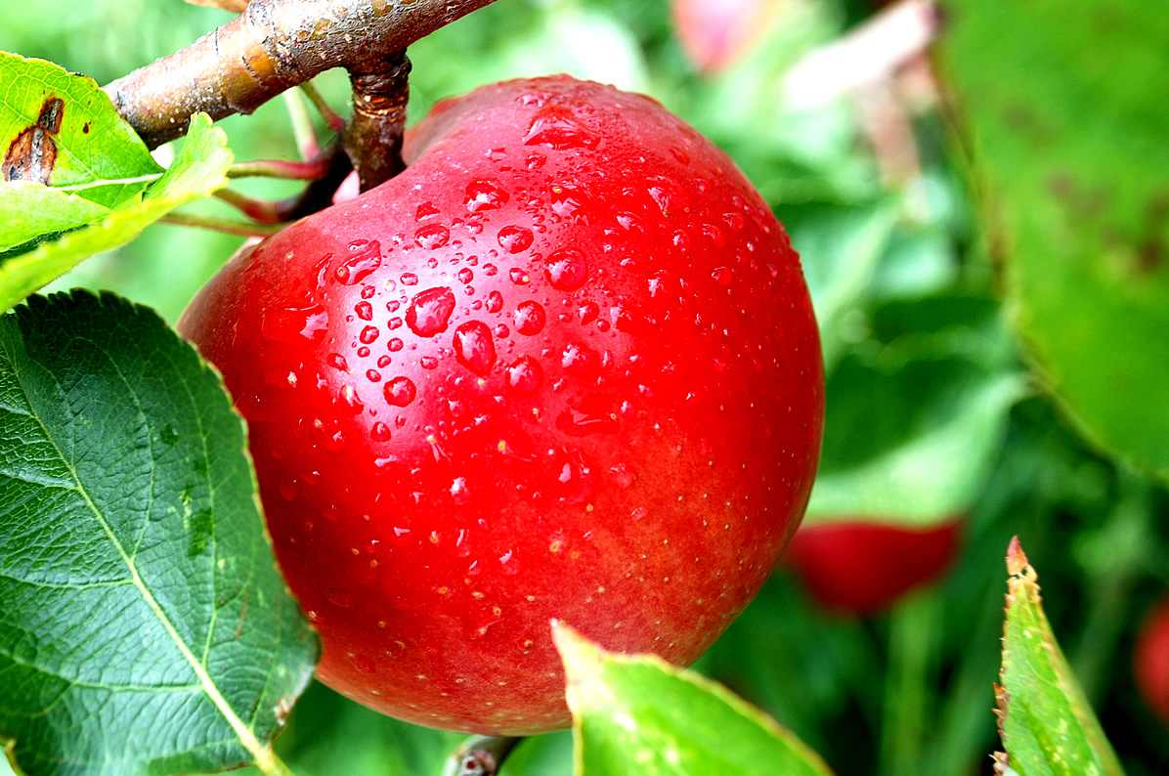
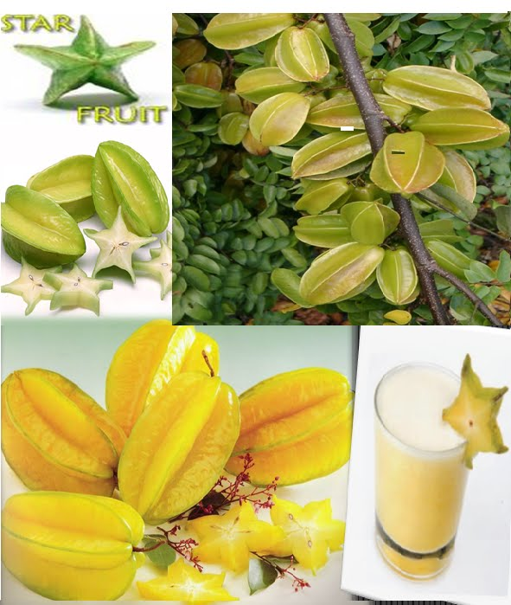
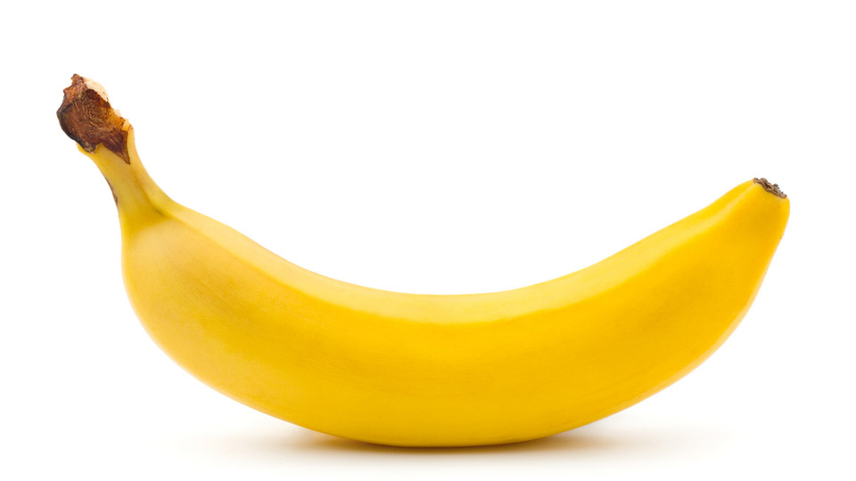
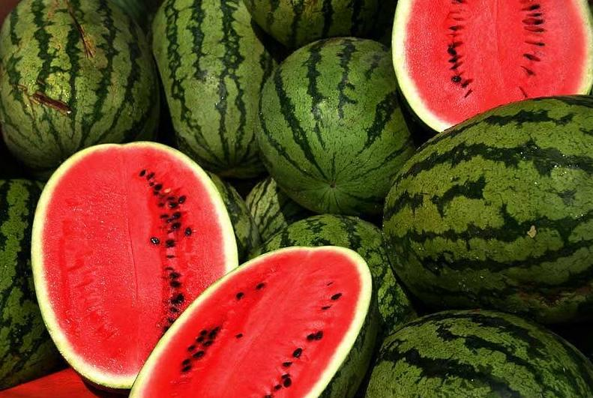
আপেল
কামরাঙা
কলা
ভিটামিন
তরমুজ

Slide 15
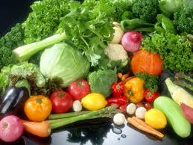
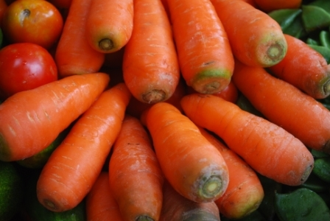
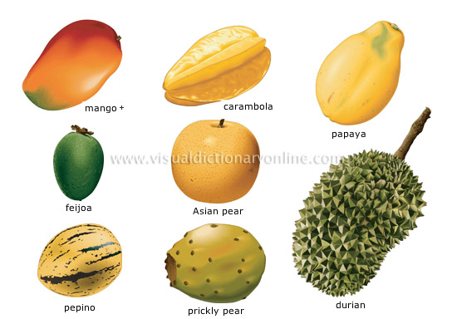
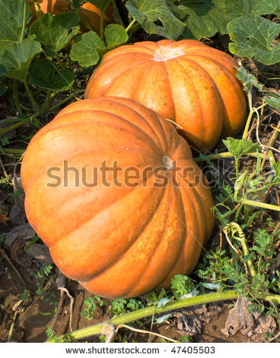
শাক-সবজি
গাজর
আতা , আম
খনিজ লবণ
মিষ্টি কুমড়া

Slide 16
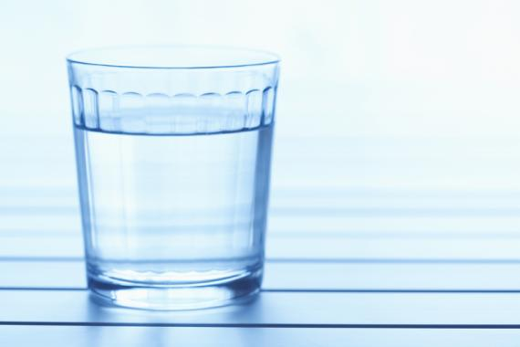
পানি

Slide 17
ছাত্র-ছাত্রীরা তোমরা পাঁচটি দলে ভাগ হয়ে বস
নিচে খাদ্য গুলোর মধ্যে কোন খাদ্যে কোন খাদ্য উপাদান রয়েছে তা কার্ডের মধ্যে লিখঃ
আলু , মাছ , বাদাম , কলা , ডিম , আমলকি , ঘি , ভাত , গাজর , শাকসবজি, আতা,বেল, ডাল, আটা, দুধ,

Slide 18
ক দল
আমিষ
খ দল
শর্করা
গ দল
স্নেহ
ঘ দল
খনিজ লবণ
ঙ দল ভিটামিন

Slide 19
নিরব পাঠ
এবার তোমরা বইয়ের ২১ পৃষ্ঠা খোল এবং নিরবে পড়।

Slide 20
মূল্যায়ন
খাদ্য উপাদান কয়টি ও কি কি লেখ ?

Slide 21
বাড়ির কাজ
প্রতিদিন তুমি যে যে খাবার খাও এবং তাতে কি উপাদান রয়েছে তার একটি তালিকা তৈরী করে আনবে।

Slide 22
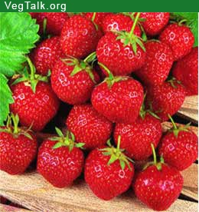
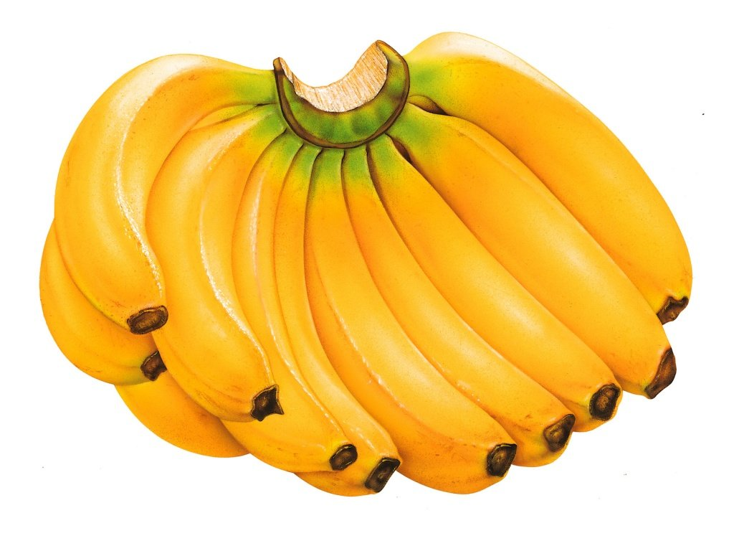
সবাইকে অনেক ধন্যবাদ

